Slide 1

程序设计专题展示
第21组
报告人：彭子帆、陈稼诚
2018.06.25

Slide 2
①
六种排序算法的实现与分析

Slide 3
实现功能及结果
1
四个方面
模块化与函数调用关系
2
排序算法
3
时间复杂度分析
4

Slide 4
实现功能及结果
01

Slide 5
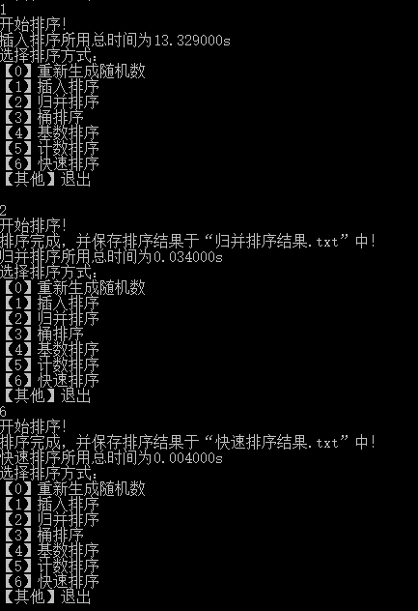
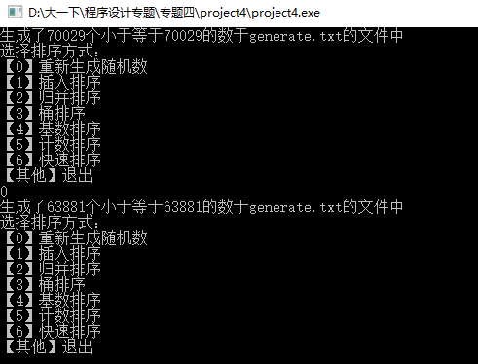

Slide 6
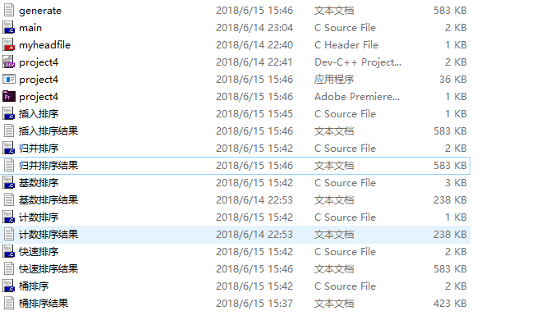
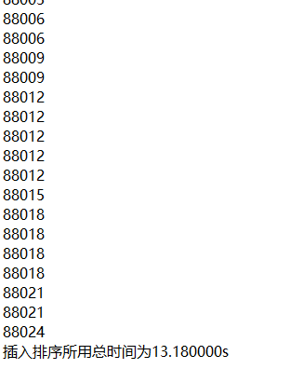

Slide 7
模块化与函数调用关系
02

Slide 8

插入排序.c
运用递归调用recursion.c
归并排序.c
recursion.c
桶排序.c
main.c
基数排序.c
计数排序.c
运用递归调用sort.c
快速排序.c
sort.c

Slide 9
排序算法
03

Slide 10
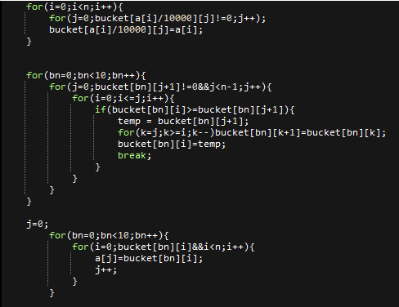
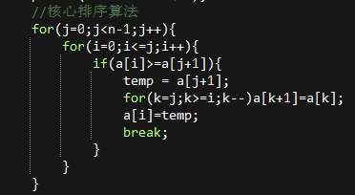
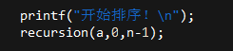
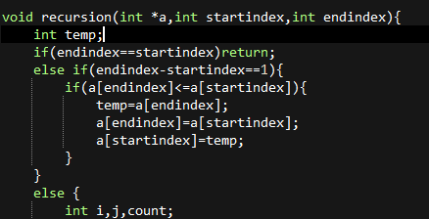
排序算法
插入排序
归并排序
桶排序

Slide 11
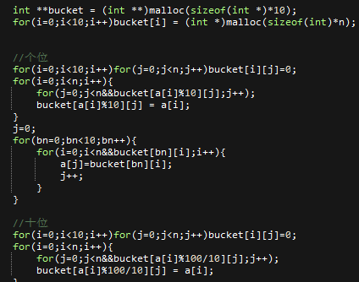
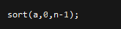
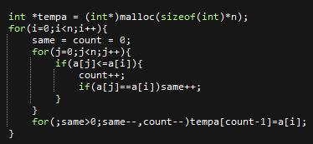
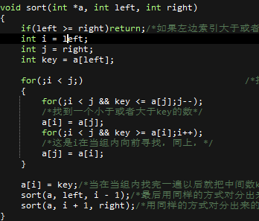
排序算法
基数排序（LSD）
计数排序
快速排序

Slide 12
时间复杂度分析
04

Slide 13

时间复杂度分析
插入排序
平均情况：O(n^2)
01
最坏情况：O(n^2)
02
插入排序的基本思想是：
经过i-1遍处理后,L[1..i-1]己排好序。第i遍处理仅将L[i]插入L[1..i-1]的适当位置，使得L[1..i] 又是排好序的序列。
要达到这个目的，我们可以用顺序比较的方法。
首先比较L[i]和L[i-1]，如果L[i-1]≤ L[i]，则L[1..i]已排好序，第i遍处理就结束了；
否则交换L[i]与L[i-1]的位置，继续比较L[i-1]和L[i-2]，直到找到某一个位置j(1≤j≤i-1)，使得L[j] ≤L[j+1]时为止。
因此时间复杂度是o(n^2)

Slide 14
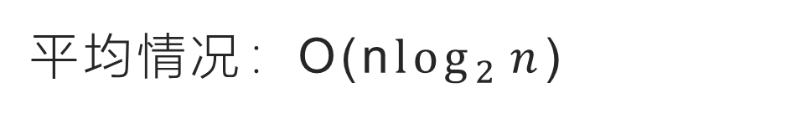
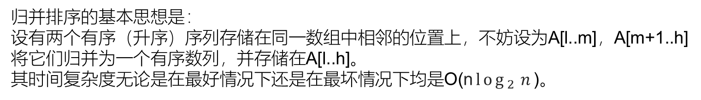
时间复杂度分析
归并排序
平均情况：O(n$\log_{2}{n}$)
01
最坏情况：O(n$\log_{2}{n}$)
02
归并排序的基本思想是：
设有两个有序（升序）序列存储在同一数组中相邻的位置上，不妨设为A[l..m]，A[m+1..h]
将它们归并为一个有序数列，并存储在A[l..h]。
其时间复杂度无论是在最好情况下还是在最坏情况下均是O(n$\log_{2}{n}$)。

Slide 15
时间复杂度分析
桶排序
（M个桶）
平均情况： O(N*(log(N/M)+1))
01
最坏情况： O(N*(log(N/M)+1))
02
因为时间复杂度度考虑的是最坏的情况，所以桶排序的时间复杂度可以这样去看N次循环，每一个数据装入桶
然后M次循环，每一个桶中的数据进行排序(每一个桶中有N/M个数据)，假设为使用比较先进的排序算法进行排序
一般较为先进的排序算法时间复杂度是O(N*logN)
实际的桶排序执行过程中，桶中数据是以链表形式插入的，那么整个桶排序的时间复杂度为:
O(N)+O(M*(N/M)*log(N/M))=O(N*(log(N/M)+1))

Slide 16
时间复杂度分析
基数排序
平均情况： O(d(r+n))
01
最坏情况： O(d(r+n))
02
r代表关键字基数，d代表长度，n代表关键字个数
基数排序的基本思想是：
设待排序列为n个记录，d个关键码，关键码的取值范围为radix，则进行链式基数排序的时间复杂度为O(d(n+radix))
其中，一趟分配时间复杂度为O(n)，一趟收集时间复杂度为O(radix)，共进行d趟分配和收集。

Slide 17
时间复杂度分析
计数排序
平均情况： Ο (n+k)
01
最坏情况： Ο (n+k)
02
计数排序的基本思想是：
假设输入的线性表L的长度为n，L=L1,L2,..,Ln；线性表的元素属于有限偏序集S，|S|=k且k=O(n)，S={S1,S2,..Sk}；
则计数排序可以描述如下：
1、扫描整个集合S，对每一个Si∈S，找到在线性表L中小于等于Si的元素的个数T(Si)；
2、扫描整个线性表L，对L中的每一个元素Li，将Li放在输出线性表的第T(Li)个位置上，并将T(Li)减1。

Slide 18
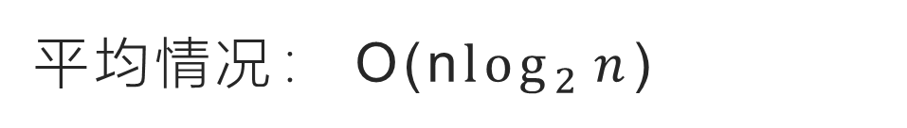
时间复杂度分析
快速排序
平均情况： O(n$\log_{2}{n}$)
01
最坏情况： Ο (n^2)
02
快速排序的基本思想是：
快速排序是对冒泡排序的一种本质改进。它的基本思想是通过一趟扫描后，使得排序序列的长度能大幅度地减少。
在冒泡排序中，一次扫描只能确保最大数值的数移到正确位置，而待排序序列的长度可能只减少1。
快速排序通过一趟扫描，就能确保某个数（以它为基准点吧）的左边各数都比它小，右边各数都比它大。
然后又用同样的方法处理它左右两边的数，直到基准点的左右只有一个元素为止。
快速排序是不稳定的，最理想情况算法时间复杂度O(nlog2n)，最坏O(n ^2)。

Slide 19
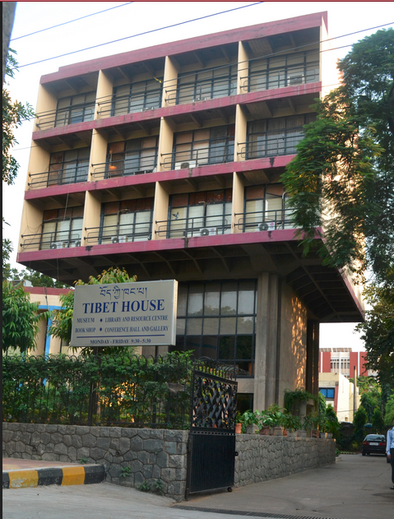
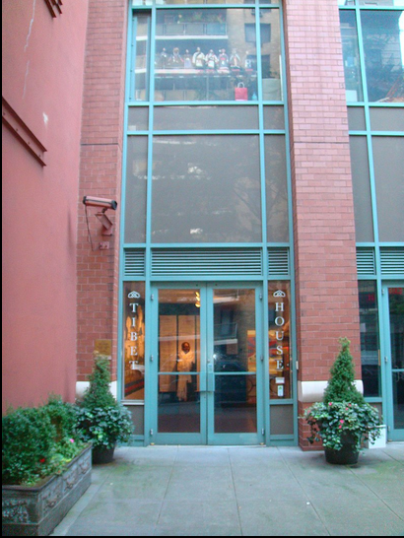
达赖喇嘛出逃后美国对西藏分裂活动的支持
< 1 >
总统及国务卿等官员与达赖喇嘛保持了直接的接触
帮助培养西藏分裂分子
< 2 >
美国继续对达赖喇嘛及西藏分裂组织提供经济资助
将133名分裂分子带到美国接受宣传及准军事技术等的训练
继续给予达赖喇嘛及其随从经济资助
支持在纽约和日内瓦建立“西藏机构” (Tibet House)
使其成为达赖喇嘛的一个非官方代表机构
▲
Tibet House
1964年美国的相关财政拨款总计为173.5万美元。
主要分配情况如下：
(1) 50万美元用于支持2100人的分裂组织；
(2) 给达赖喇嘛的补贴18万美元；
(3) 设备、交通等为22.5万元；
(4) 科罗拉多的秘密培训站费用为40万美元；
(5) 纽约、日内瓦的“西藏机构”(Tibet Houses)等费用7.5万美元。
(6) 另外用于支付在科罗拉多接受培训的分裂分子返回印度的交通费、培训及各种杂费约35.5万美元。

Slide 20
“美国之所以支持西藏分裂组织，是因为利用西藏人在西藏收集情报，这对美国非常重要，这是美国当时的主要目的。” ——拉莫次仁
“这和帮助西藏人一点关系都没有，只是要给共产党中国制造点麻烦。”
“是冷战时期美国向共产主义挑战的一个组成部分。”
西藏问题
美国实施全球战略大棋盘上的一颗棋子

Slide 21
THANKS!

